Slide 1
第11章 外接组件综合实践
11.1 开关量输出类实践
11.2 开关量输入类实践
11.3 声音与加速度传感器实践
Notes:
标题封面

Slide 2
通过前几章的介绍，对MCU的各个模块的硬件驱动构件的要素和使用方法有了一定的掌握。本章将从实际应用的角度来介绍AHL-MCP微机原理实践平台外接组件的使用，给出了各外接组件的基本工作原理、电路原理以及编程实践，希望通过本章的学习，可以为嵌入式应用开发上提供一些借鉴。本章实践基于AHL-MCP微机原理实践平台（增强版）。
Notes:
文字说明

Slide 3
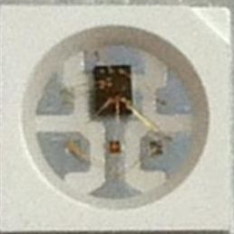
11.1 开关量输出类实践
11.1.1 彩灯
1．原理概述
彩灯的控制电路与RGB芯片集成在一个5050封装的元器件中，构成了一个完整的外控像素点，每个像素点的三基色颜色可实现256级亮度显示。像素点内部包含了智能数字接口数据锁存信号整形放大驱动电路、高精度的内部振荡器和可编程定电流控制部分，有效保证了像素点光的颜色高度一致，数据协议采用单线归零码的通讯方式。通过发送具有特定占空比的高电平和低电平来控制彩灯的亮暗。
5050封装（5mm*5mm*1.6mm）
型号：WS2812-5050-RGB-LED
Notes:
文字说明

Slide 4
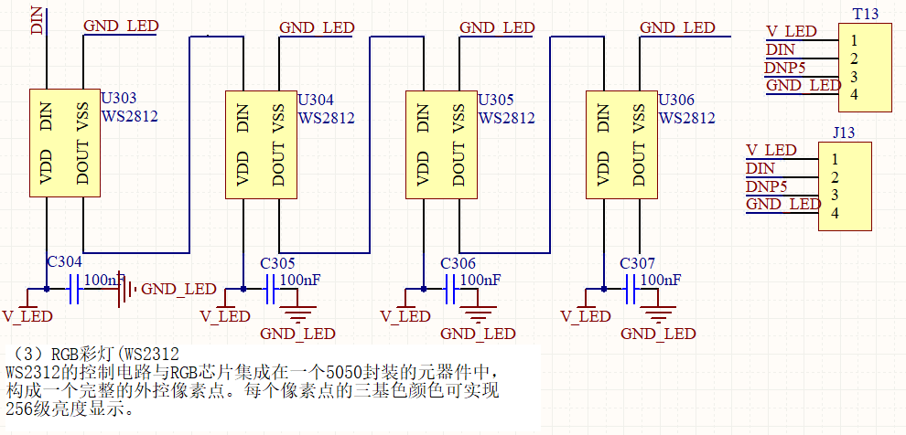
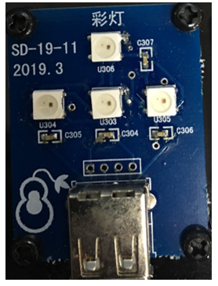
2．电路原理
VDD是电源端，用于供电，DOUT是数据输出端，用于控制数据信号输出，VSS用于信号接地和电源接地，DIN控制数据信号的输入。彩灯使用串行级联接口，能够通过一根信号线完成数据的接收与解码。使用USB数据线一端连接WJ6口，另一端连接到彩灯。

Slide 5
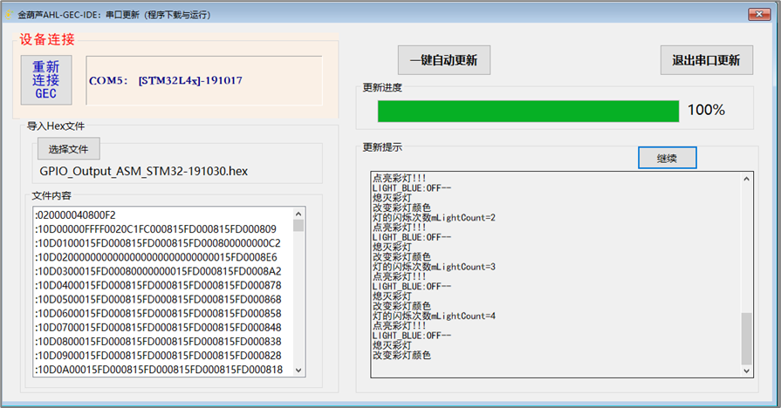
3．编程实践
彩灯的程序可参考“Exam11_1”工程,运行结果如下图所示。

Slide 6
11.1.2 蜂鸣器
1．原理概述
蜂鸣器通过串口通信接收到上位机发送过来的数据并进行判断。若接收数据为“1”，则将输出端电平设置为高电平，蜂鸣器发出声响；若接收数据为“0”，则输出端电平设置为低电平，蜂鸣器不发出声响或停止发出声响；若接收数据为其他，则退出中断处理。蜂鸣器初始化默认是低电平，不发出声响。
Notes:
文字说明

Slide 7
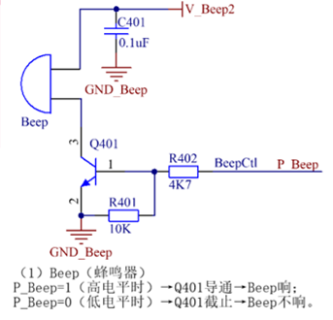
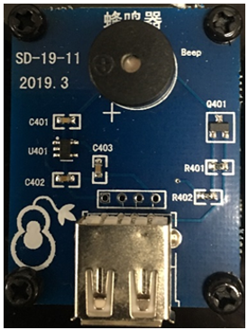
2．电路原理
蜂鸣器通过P_Beep引脚来控制输出引脚的高低电平。当P_Beep对应的状态值为1即高电平时，Q401导通，蜂鸣器发出声响；反之，当P_Beep对应的状态值为0即低电平时，Q401截止，蜂鸣器不发出声响或停止发出声响。
使用USB数据线一端连接WJ8口，另一端连接到蜂鸣器。

Slide 8
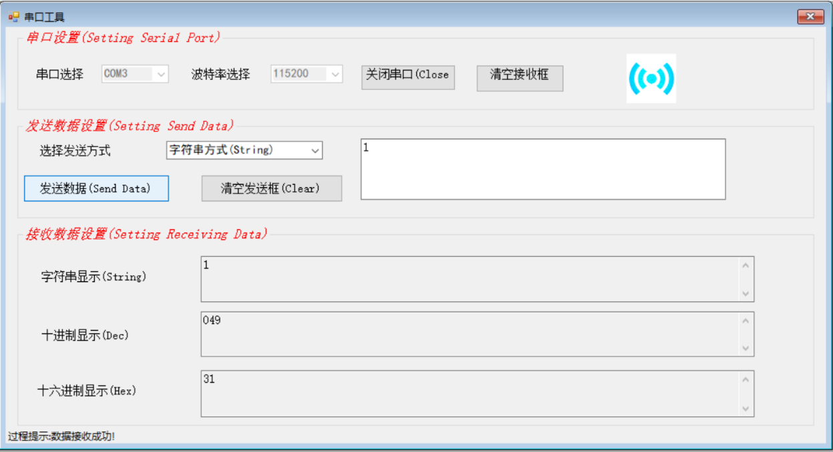
3．编程实践
蜂鸣器的程序可参考“Exam11_2”工程,运行结果如下图所示。

Slide 9
11.1.3 马达
1．原理概述
马达通过串口通信接收到上位机发送过来的数据并进行判断。若接收数据为“1”，则将输出端电平设置为高电平，马达开始振动；若接收数据为“0”，则输出端电平设置为低电平，马达不振动或停止振动；若接收数据为其他，则退出中断处理。马达初始化默认是低电平，不振动。
Notes:
文字说明

Slide 10
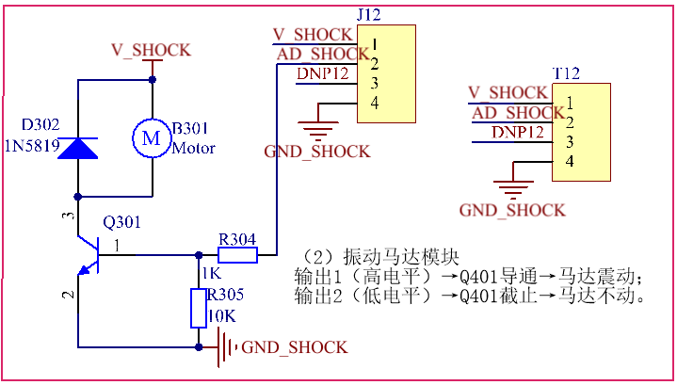
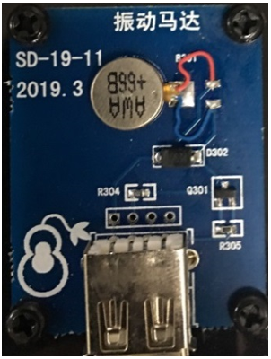
2．电路原理
马达通过AD_SHOCK引脚来控制输出引脚的高低电平。当AD_SHOCK对应的状态值为1即高电平时，Q301导通，马达开始振动；反之，当AD_SHOCK对应的状态值为0即低电平时，Q301截止，马达不振动或停止振动。
使用USB数据线一端连接WJ8口，另一端连接到马达。

Slide 11
3．编程实践
马达的程序可参考“Exam11_3”工程,运行结果如下图所示。

Slide 12
11.1.4 LED
1．原理概述
在主函数中通过调用TM1637_Display（a,a1,b,b1,c,c1,d,d1）函数可以点亮数码管，其中数码管的数字显示可在调用函数时设置，a、b、c、d为要显示的4位数字大小；而a1、b1、c1、d1为四位数字后面的小数点显示，值为0则不显示小数点，值为1则显示小数点。
Notes:
文字说明

Slide 13
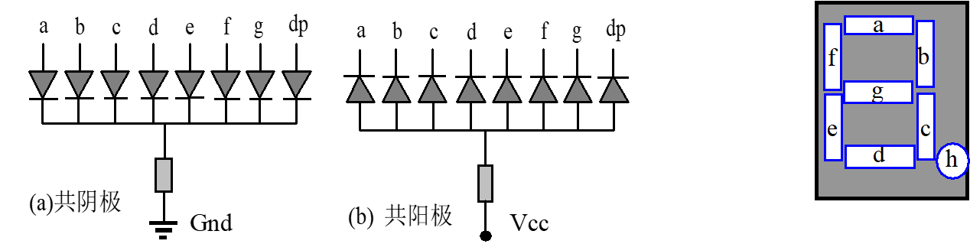
LED数码管基础知识
由8个发光二极管LED（Light Emitting Diode）按照组成数字0～9的方式进行物理连接，形成了LED数码管，也可简称LED。

Slide 14
4连排的共阴极数码管，各个数码管的的段信号端（称为数据端）分别对应相连，可以由MCU的8个引脚控制，同时还有4个位选信号（称为控制端，这里的“位”就是位置的意思，位选就是指向第几个数码管之意），用于分别选中要显示数据的数码管，可用MCU的4个引脚来控制。

Slide 15
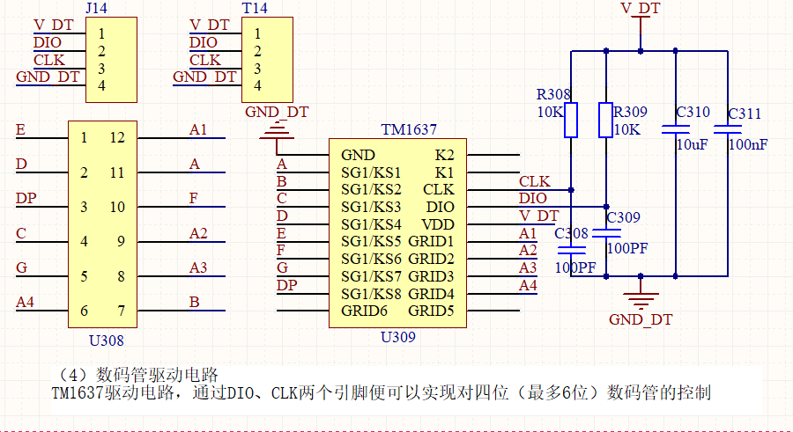
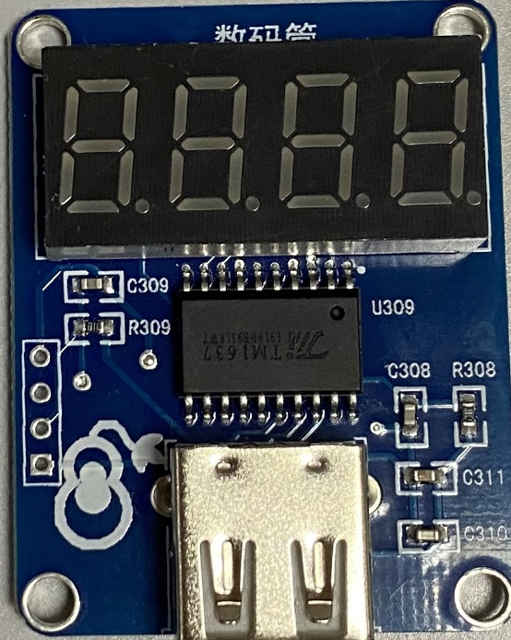
2．电路原理
TM1637驱动电路，通过DIO和CLK两个引脚实现对四位数码管的控制。DIO引脚为数据输入输出，CLK为时钟输入。初始化数码管时，将TM1637_CLK赋值为GEC主板上的49号引脚，将TM1637_DIO赋值为GEC主板上的48号引脚。数据输入的开始条件是CLK为高电平时，DIO由高变低；结束条件是CLK为高电平时，DIO由低电平变为高电平。
数码管：使用USB线接到WJ4端口，数码管显示数字0000。

Slide 16
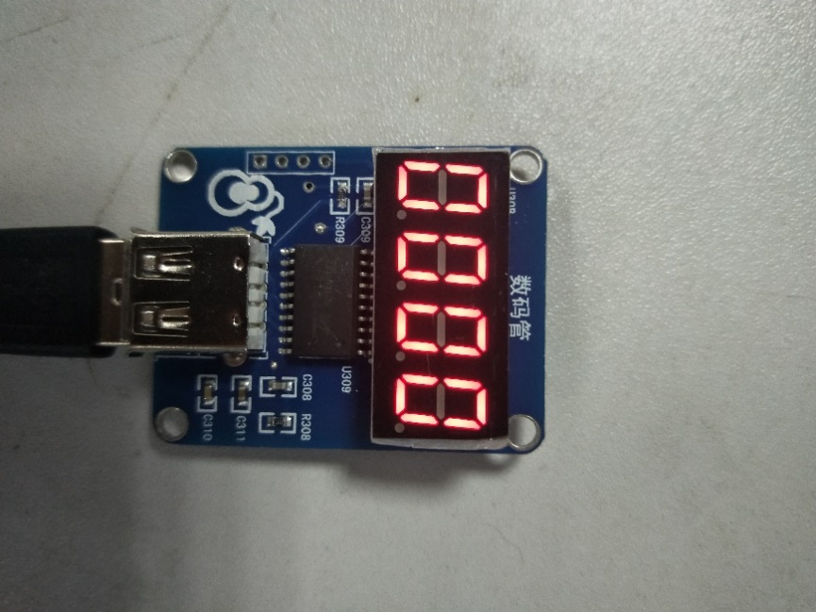
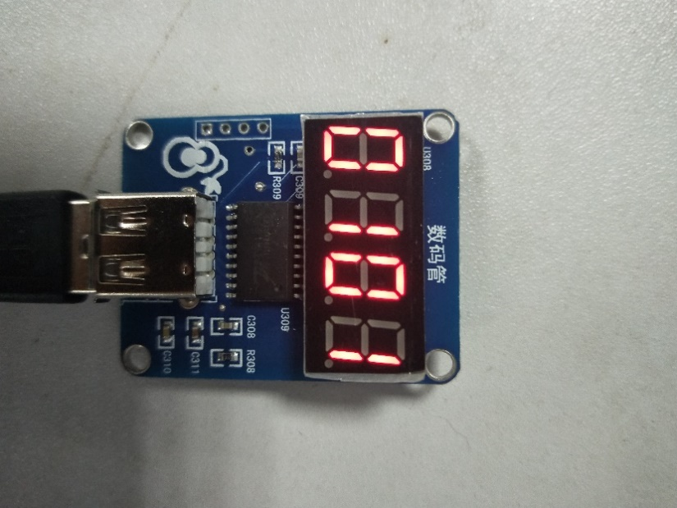
3．编程实践
数码管的程序可参考“Exam11_4”工程,运行结果如下图所示。

Slide 17
11.2 开关量输入类实践
11.2.1 红外寻迹传感器
1．原理概述
当遮挡物体距离传感器红外发射管2~2.5cm之内，发射管发出的红外射线会被反射回来，红外接收管打开，模块输出端为高电平，指示灯亮；反之，若红外射线未被反射回来或反射回的强度不够大时，红外接收管处于关闭状态，模块输出端为低电平，指示灯不亮。
Notes:
文字说明

Slide 18
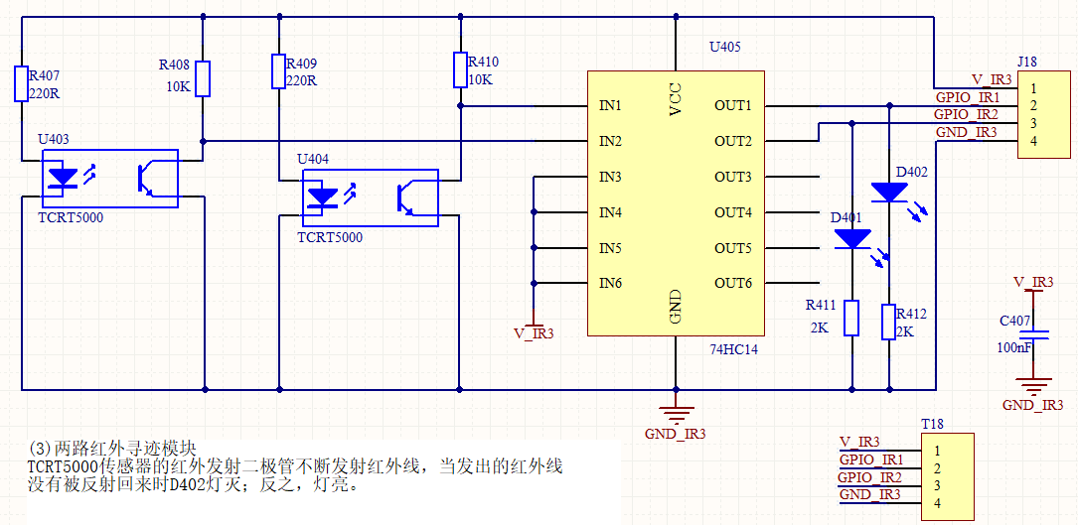
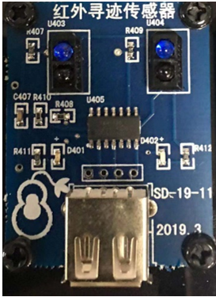
2．电路原理
V_IR3引脚为左右两侧的红外发射器供电。GPIO_IR1引脚为右侧的红外输出脚，并控制右侧的小灯亮暗，通过USB口与芯片上GEC_16号引脚相连。GPIO_IR2引脚为左侧的红外输出脚，并控制左侧的小灯亮暗，通过USB口与芯片上GEC_17号引脚相连，GND_IR3接地。使用USB线接到WJ7口,用纸张靠近红外循迹传感器，红灯亮；撤掉纸张，红灯灭。

Slide 19
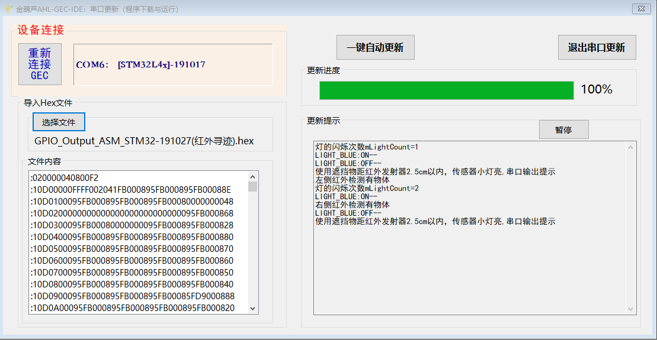
3．编程实践
红外寻迹传感器的程序可参考“Exam11_5”工程,运行结果如下图所示。

Slide 20
11.2.2 人体红外传感器
1．原理概述
任何发热体都会产生红外线，辐射的红外线波长（一般用μm）跟物体温度有关，表面温度越高，辐射能量越强。人体都有恒定的体温，所以会发出特定波长10μm左右的红外线，人体红外传感器通过检测人体释放的红外信号，判断一定范围内是否有人体活动。默认输出是低电平，当传感器检测到人体运动时，会触发高电平输出，小灯亮（有3s左右的延迟）。
Notes:
文字说明

Slide 21
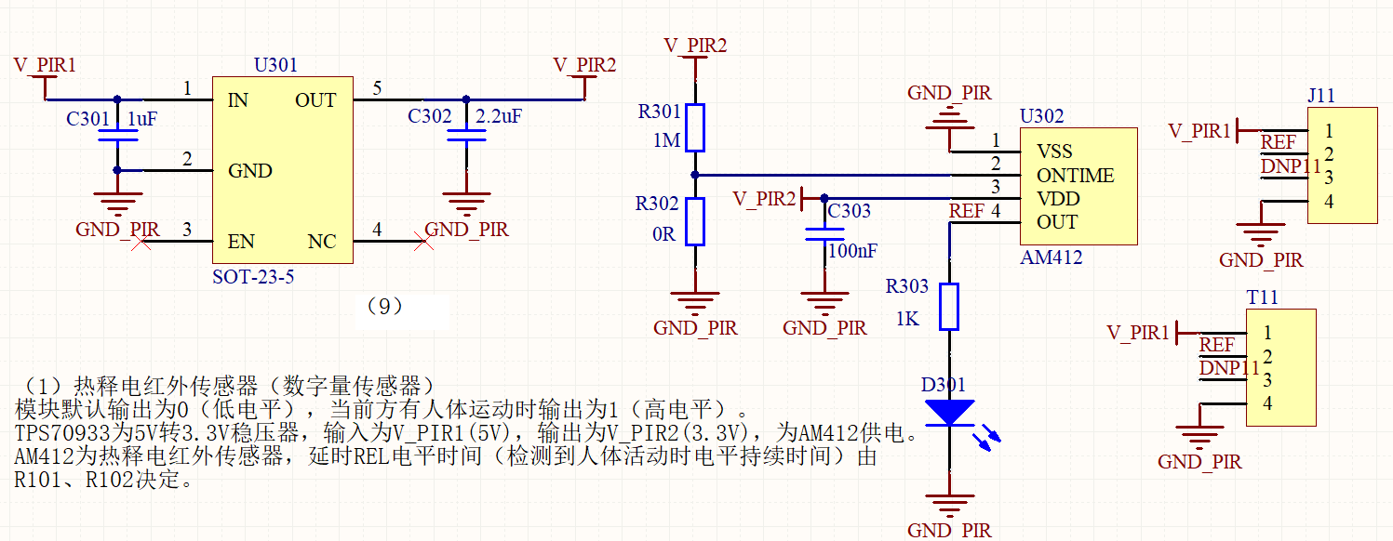
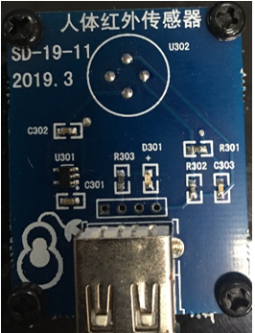
2．电路原理
V_PIR1供电。REF为输出引脚，通过USB端口与芯片的GEC_16引脚相连。
人体红外传感器：使用USB线接到WJ7端口,当用手靠近靠近人体红外传感器，红灯亮；远离，延迟3S左右，红灯灭。

Slide 22
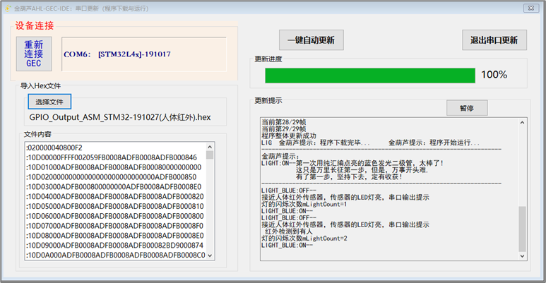
3．编程实践
人体红外传感器的程序可参考“Exam11_6”工程,运行结果如下图所示。

Slide 23
11.2.3 按钮
1．原理概述
按钮的工作原理很简单,对于常开触头,在按钮未被按下前,电路是断开的,按下按钮后,常开触头被连通,电路也被接通；对于常闭触头，在按钮未被按下前，触头是闭合的，按下按钮后，触头被断开，电路也被分断。
Button1、Button2初始化为GPIO输出，Button3、Button4初始化为GPIO输入，并内部拉高（设置为高电平）。改变Button1、Button2的输出，通过扫描方式获取Button3、Button4的状态，判断按钮的闭合与断开。若将Button1低电平、Button2设为高电平，则Button3为低电平时，说明S301闭合，Button3为高电平时，S301断开；同样，Button4为低电平时，说明S302闭合，Button4为高电平时，S302断开。若将Button1高电平、Button2设为低电平，则Button3为低电平时，说明S303闭合，Button3为高电平时，S303断开；同样，Button4为低电平时，说明S304闭合，Button4为高电平时，S304断开。
Notes:
文字说明

Slide 24
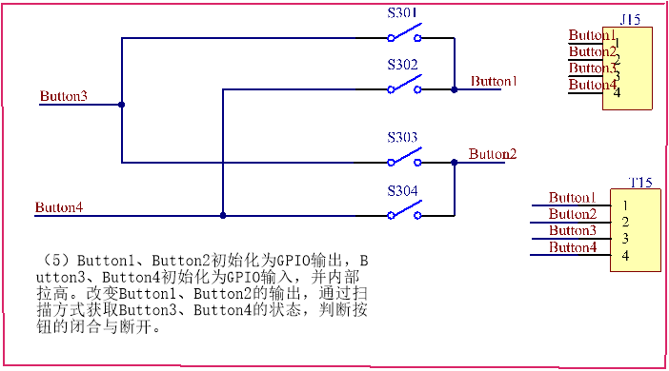
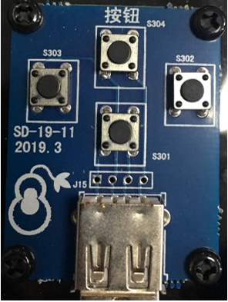
2．电路原理
按钮： 使用USB线接到WJ2端口,另一端连接按钮，S301对应Button1被按下的提示信息，S302对应Button2被按下的提示信息，S303对应Button3被按下的提示信息，S304对应Button4被按下的提示信息。

Slide 25
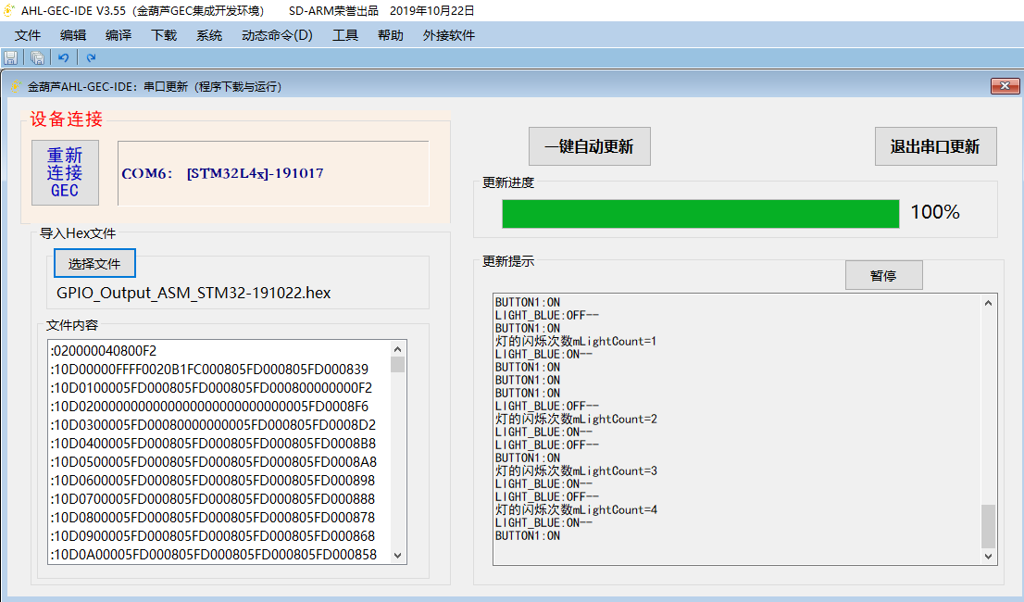
3．编程实践
按钮的程序可参考“Exam11_7”工程,运行结果如下图所示。

Slide 26
11.3 声音与加速度传感器实践
11.3.1 声音传感器
1．原理概述
声音传感器内置一个对声音敏感的电容式驻极体话筒（MIC）。声波使话筒内的驻极体薄膜振动，导致电容的变化，而产生与之对应变化的微小电压。这一电压随后被转化成0-5V的电压，经过A/D转换被数据采集器接受，并传送给计算机。
Notes:
文字说明

Slide 27
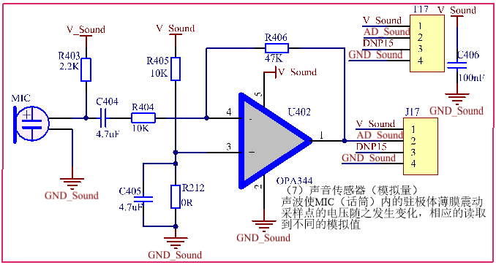
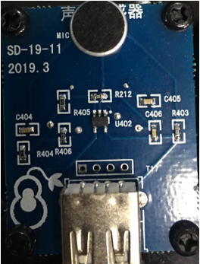
2．电路原理
对于一个驻极体的声音传感器，内部有一个振膜，垫片和极板组成的电容器。当膜片受到声音的压强时产生振动，从而改变膜片与极板的距离，此时会引起电容的变化。由于膜片上的充电电荷是不变的，所以必然会引起电压的变化。这样就完成了声信号转换成电信号。但由于这个信号非常微弱且内阻非常高，需要通过U402电路进行阻抗变化和放大。将放大后的电信号通过ADSound采集后被微机处理。通过本实验可以完成声音AD的采集。
使用USB数据线一端连接WJ7口，另一端连接到声音传感器。WJ7的GEC15用于传输AD值。GEC15对应引脚PTB0，PTB0对应ADC通道12。

Slide 28
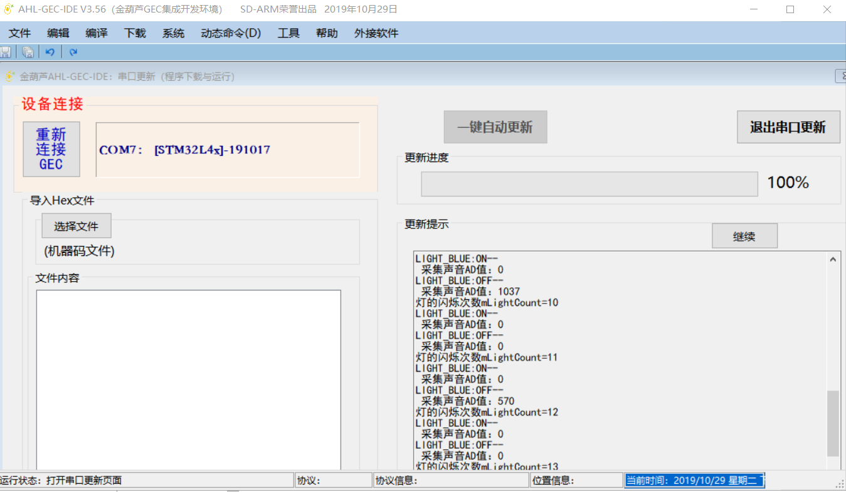
3．编程实践
程序可参考“Exam11_8”工程,运行结果如下图所示。

Slide 29
11.3.2 加速度传感器
1．原理概述
加速度传感器首先由前端感应器件感测加速度的大小（因为传感器内的差分电容会因为加速度而改变，从而传感器输出的幅度与加速度成正比），然后由感应电信号器件转为可识别的电信号，这个信号首先是模拟信号，然后通过AD转换器可以将模拟信号转换为数字信号。然后通过串口读取数据。
Notes:
文字说明

Slide 30
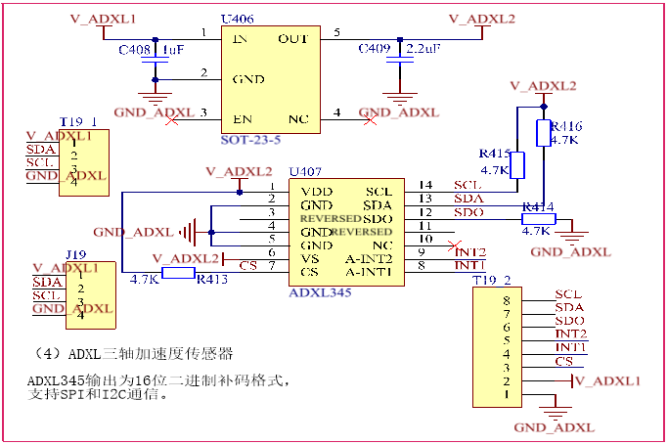
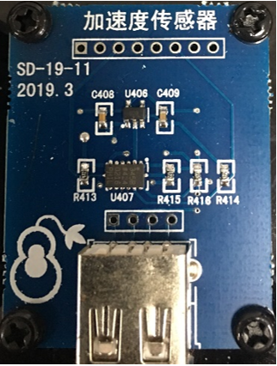
2．电路原理
因为传感器内的差分电容会因为加速度而改变，从而传感器输出的幅度与加速度成正比，所以可以通过SPI或者I2C方法，获得输出的16进制数，从而显示出来。
使用USB数据线一端连接WJ3口，另一端连接到加速度传感器。

Slide 31
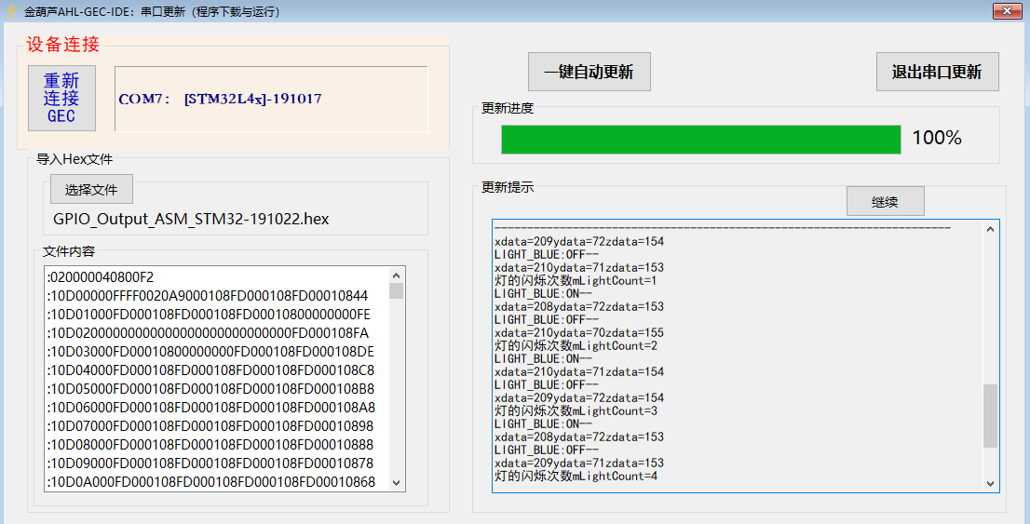
3．编程实践
程序可参考“Exam11_9”工程,运行结果如下图所示。

Slide 32
作业：1~9
Notes:
文字说明

